Slide 1
Тема: «Производство чугуна»
Цель: Проанализировать технологию получения чугуна с различных точек зрения

Slide 2
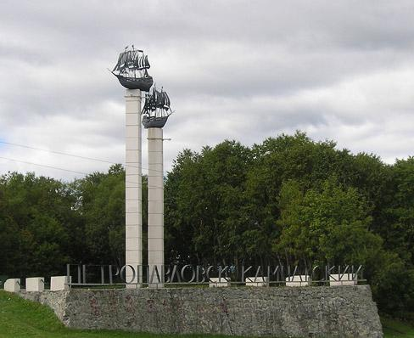
Петропавловск-Камчатский

Slide 3
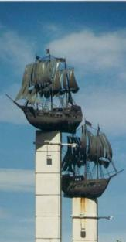
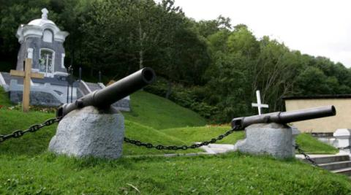
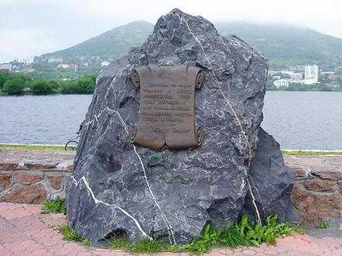
Петропавловск-Камчатский

Slide 4
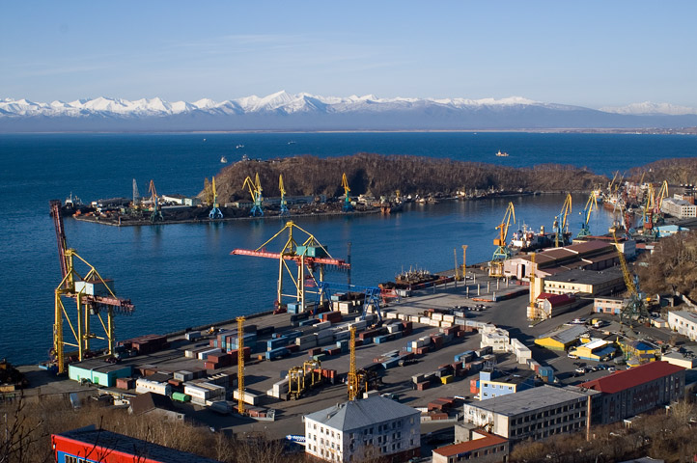
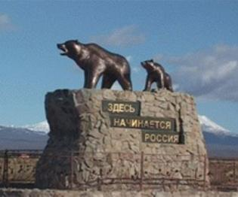
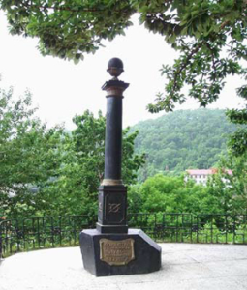
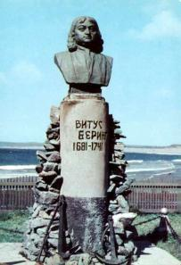
Петропавловск-Камчатский

Slide 5
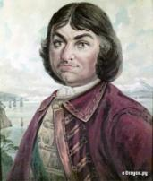
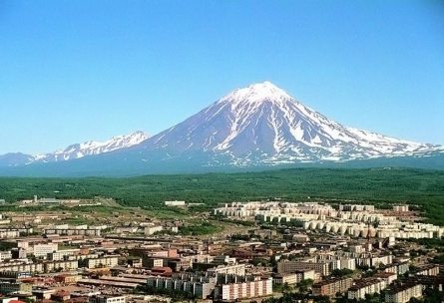
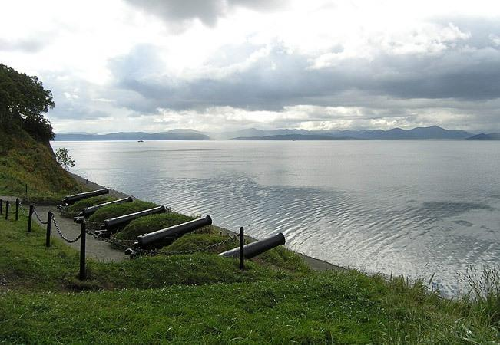
Петропавловск-Камчатский

Slide 6
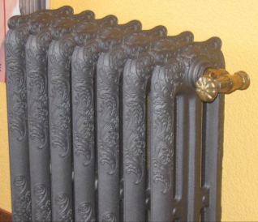
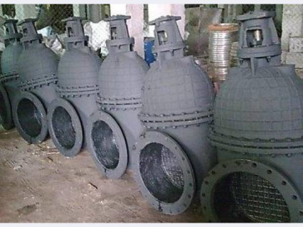
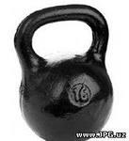
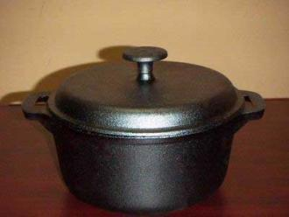
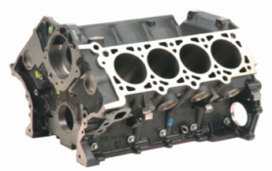
Изделия из чугуна
Чугун-сплав железа с углеродом (2…6,67%), также могут входить кремний, марганец, сера, фосфор и др.

Slide 7
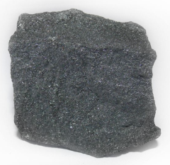
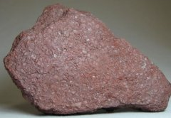
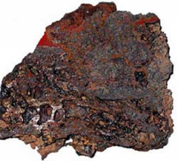
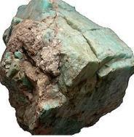
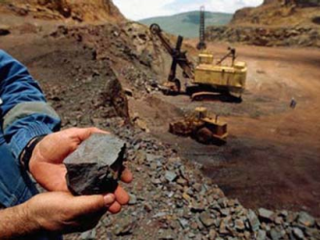
Исходные материалы
Бурый железняк
магнетит
Красная руда
Сера +
фосфор
Полевой шпат
Вредные примеси

Slide 8
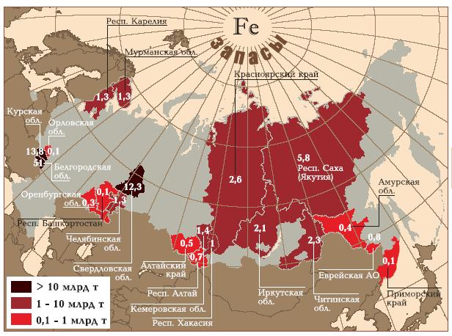
Территории России где располагаются месторождения железной руды

Slide 9
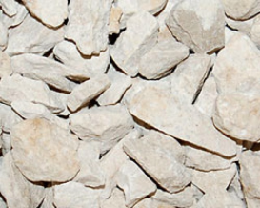
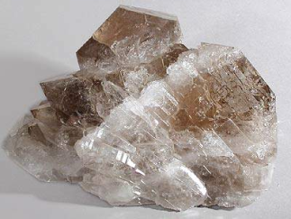
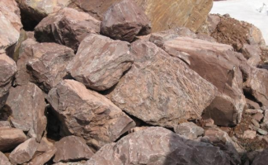
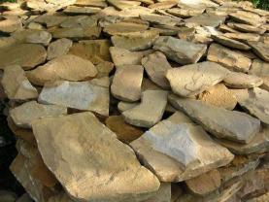
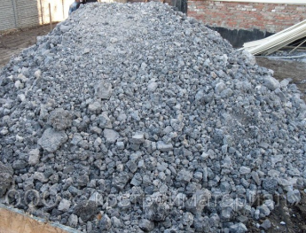
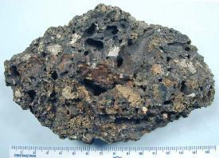
Исходные материалы
кварц
известняк
доломит
песчаники
шлак

Slide 10
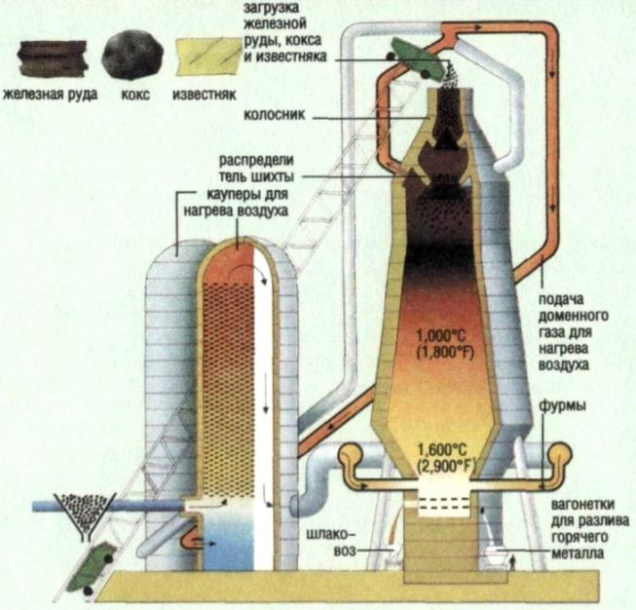
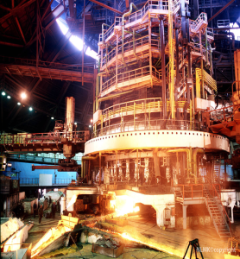
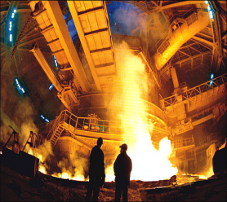
Доменный процесс
Видео

Slide 11
Фронтальный опрос
1. На каком уровне печи самая высокая температура?
2. летка для выпуска шлака из печи выше, чем для выпуска чугуна. Обоснуйте.
3. Почему колошниковый газ не выпускают в атмосферу сразу из колошника?
4. С какой целью воздух, подаваемый в печь, предварительно подогревают?

Slide 12
Фронтальный опрос
5. куски загружаемого в домну сырья должны иметь определенный размер. Обоснуйте.
6. Почему конусы колошника работают в противофазе – когда один открывается, другой закрыт?
7. Какая химическая реакция является основной в доменном процессе?

Slide 13
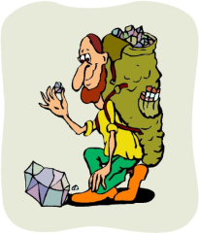
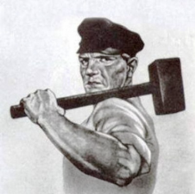
Работа в группах
Увеличение сырьевой базы для производства чугуна на территории России.
Геологи
Увеличение производительности доменного процесса.
Технологи

Slide 14
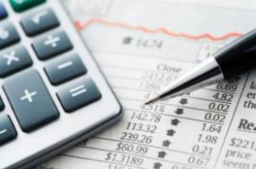
Работа в группах
Влияние производства чугуна на окружающую среду и здоровье человека.
Экологи
Снижение себестоимости получения чугуна.
Экономисты

Slide 15
доклад
Увеличение сырьевой базы для производства чугуна на территории России.
Геологи
Увеличение производительности доменного процесса.
Технологи
Влияние производства чугуна на окружающую среду и здоровье человека.
Экологи
Снижение себестоимости получения чугуна.
Экономисты

Slide 16
Производство чугуна
Аспект | Рационализаторское предложение группы
Геологический | Увеличение сырьевой базы за счет переработки лома черных металлов
Технологический | Обогащение дутья кислородом и вдувание угольной пыли и мазута
Экологический | Разработка и производство очистных сооружений нового поколения
Экономический | Снижение расхода топлива (стоимость кокса составляет 40-50 % себестоимости чугуна)

Slide 17
Домашнее задание
Творческая работа в виде статьи по выбранному вами направлению на тему «Перспективы улучшения получения чугуна в Росси».

Slide 18
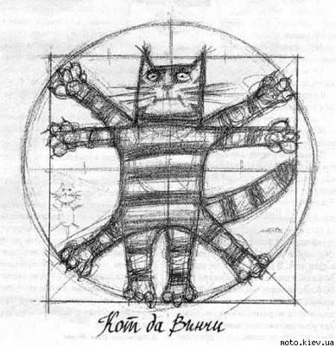
Давайте обсудим:
1. Сегодня на уроке меня удивило, что…
2. Мне понравилось...
3. Я не соглашусь с теми, кто считает…
4. Мне кажется, что…
5. Теперь я точно знаю, что…
6. Мне не хватает информации про …

